Slide 1



Slide 2
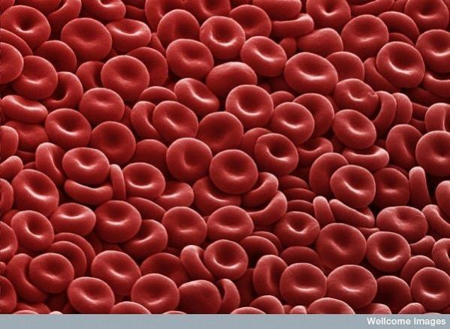

Πορφυρίνες
ΤΖΙΩΤΖΗ ΘΩΜΑΙΣ Α.Μ 811
ΜΕΤΑΠΤΥΧΙΑΚΟ ΜΑΘΗΜΑ:ΕΙΣΑΓΩΓΗ ΣΤΙΣ ΜΑΚΡΟΚΥΚΛΙΚΕΣ ΕΝΩΣΕΙΣ
ΥΠΕΥΘΥΝΟΣ ΚΑΘΗΓΗΤΗΣ: ΚΟΥΤΣΟΛΕΛΟΣ ΑΘΑΝΑΣΙΟΣ

Slide 3
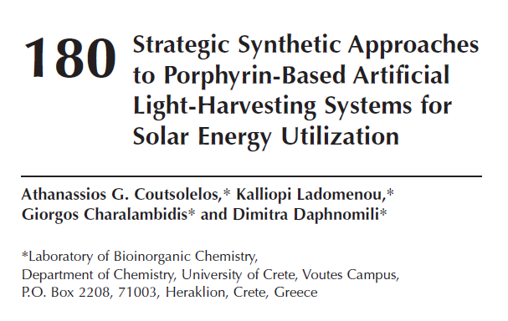
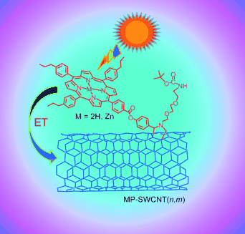
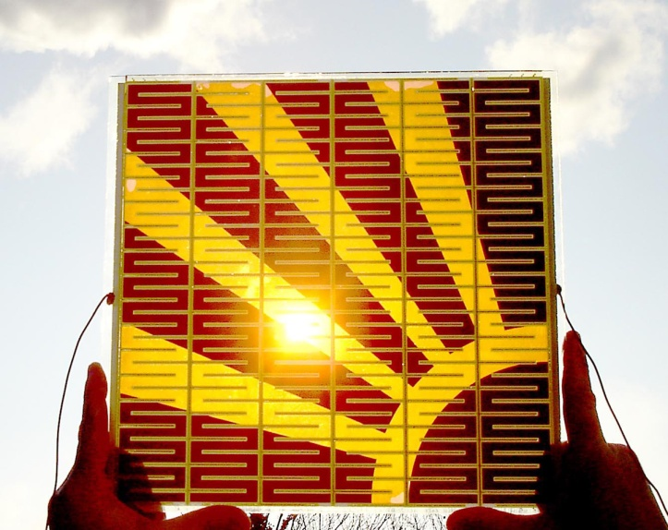

Slide 4
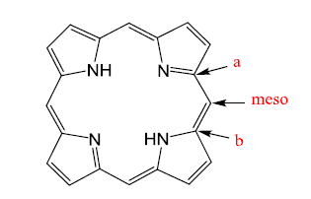
Γενικά Χαρακτηριστικά Πορφυρινών
Οι πορφυρίνες και άλλα σχετικά τετραπυρολικά σύμπλοκα, ήταν αντικείμενο ενδιαφέροντος από τον 19ο αιώνα και προσέλκυσαν το ενδιαφέρον πολλών επιστημονικών πεδίων
βιολογική σημασία
2.συναρπαστικές φυσικές και φασματοσκοπικές ιδιοτήτων τους
22 π ηλεκτρόνια
18 π ηλεκτρόνια από αυτά να εμφανίζονται σε ένα απεντοπισμένο σύστημα, το οποίο και συμφωνεί με τον κανόνα του Huckel για την αρωματικότητα.
Ο πορφυρινικός δακτύλιος είναι ένα αρωματικό σύστημα το οποίο αποτελείται από τέσσερα τροποποιημένα πυρρόλια ενωμένα με τέσσερις μεθυνικούς άνθρακες.

Slide 5
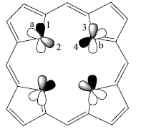
Ο πορφυρινικός δακτύλιος…
ηλεκτρονιόφιλες και αντιδράσεις ριζών εξαιτίας της αρωματικής φύσης του πορφυρινικού δακτυλίου
Οι meso θέσεις έχουν μεγαλύτερη ηλεκτρονιακή πυκνότητα, συνεπώς είναι περισσότερο δραστικές. Ωστόσο σε περίπτωση που οι meso θέσεις είναι κατειλημμένες, οι β θέσεις μπορούν να συμμετέχουν σε ηλεκτρονιόφιλες αντιδράσεις.
Ν
sp2
Σε κάθε sp2 υπάρχει ένα ηλεκτρόνιο που σχηματίζει σ δεσμό με δύο άνθρακες και ένα άτομο υδρογόνου
Το μονήρες ζεύγος ηλεκτρονίων καταλαμβάνει το p τροχιακό (1) που είναι κάθετο στο πορφυρινικό δακτύλιο, έτσι το κάθε άζωτο συνεισφέρει δύο ηλεκτρόνια στο συζυγιακό σύστημα.
Τα άζωτα που δεν έχουν δεσμό με το υδρογόνο (τροχιακά 4) έχουν sp2 υβριδισμό και ένα μονήρες ζεύγος ηλεκτρονίων για την συναρμογή με κάποιο μέταλλο. Στο κάθετο με τον πορφυρινικό δακτύλιο p τροχιακό 3 υπάρχει ένα ηλεκτρόνιο με το οποίο σχηματίζεται π δεσμός με τον γειτονικό άνθρακα.

Slide 6
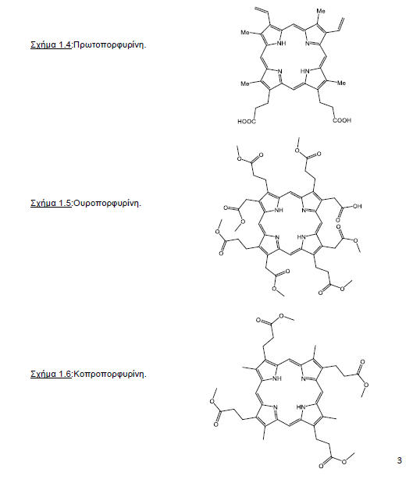
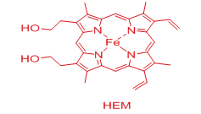
Πορφυρινικά συστήματα στη φύση
πορφυρίνες φωτοσύνθεση
φωτοσυνθετικά κέντρα
ενεργά κέντρα φωτοσυνθετικών βακτηρίων
Στον άνθρωπο υπάρχουν 3 μορφές της πορφυρίνης: Πρωτοπορφυρίνη (Protoporphyrin PROTO)
Ουρο πορφυρίνη (Uroporphyrin, URO)
Κοπροπορφυρίνη (Coproporphyrin, COPRO) .
Η αίμη…. χρωμοφόρο της ζωής
πορφυρινικός δακτύλιος συναρμοσμένος με σίδηρο και υπάρχει στο ανθρώπινο σώμα. Χαρακτηριστικό της αίμης είναι πως αποτελεί την προσθετική ομάδα πολλών πρωτεϊνών όπως της αιμοσφαιρίνη, της μυοσφαιρίνης και των κυτοχρώματων.

Slide 7
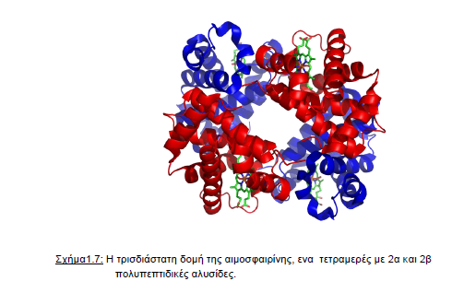
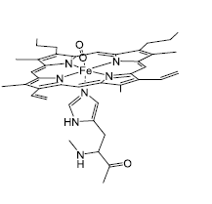
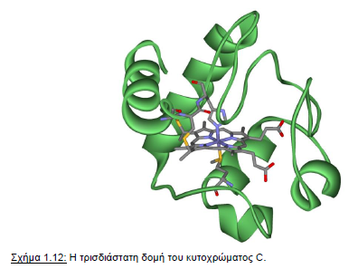
Αιμοσφαιρίνη:
Μυοσφαιρίνη
είναι απαραίτητη για την μετάβαση από την αναερόβια ζωή στην αερόβια
Η μυοσφαιρίνη είναι η πρωτεΐνη με την οποία συνδέεται το οξυγόνο στους γραμμωτούς μυς
Αντίθετα, προς την αιμοσφαιρίνη υπάρχει μόνο ως μονομερές γι’ αυτό και το μοριακό της βάρος είναι το 1/4 της αιμοσφαιρίνης
Τα κυτοχρώματα
Είναι ενώσεις της αιματίνης, που συμμετέχουν σε αλυσίδες μεταφοράς ηλεκτρονίων στα μιτοχόνδρια.

Slide 8
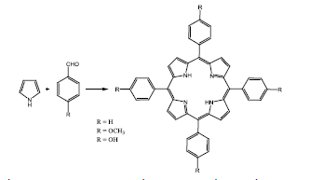
Σύνθεση Πορφυρινών
Τα τελευταία 100 χρόνια η σύνθεση πορφυρινών εξελίχτηκε εντυπωσιακά…
Τετραμερισμός πυρρολίων, συμπύκνωση (3+1) και συμπύκνωση (2+2) είναι κοινές και γνωστές μεθοδολογίες
Συμμετρικές πορφυρίνες
Συμπύκνωση πυρρολίου και συγκεκριμένης αλδεϋδης, μια αντίδραση καταλυόμενη υπό όξινες συνθήκες. Εν συνεχεία, ακολουθείται η οξείδωση του μη χρωματισμένου πορφυρινογενούς που προκύπτει. Η διαδικασία αυτή αναπτύχθηκε από τους Roth και Mineto και τελειοποιήθηκε από τους Alder και Longo. Η συνθετική πορεία αυτή συνήθως έχει απόδοση μέχρι και 20% για τετρα-άρυλοπορφυρίνες
η επικρατέστερη για την παραγωγή μεγάλων ποσοτήτων τετρα-άρυλοπορφυρινώ

Slide 9
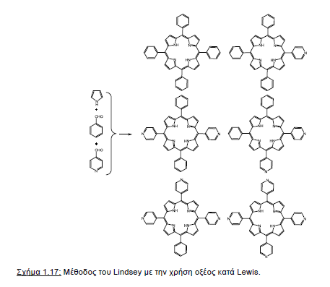
Σύνθεση Πορφυρινών
Lindsey
Για αλδεΰδες που είναι ασταθείς σε συνθήκες Alder Longo
Μεγαλύτερες αποδόσεις χάρη στην χρήση ενός οξέος κατά Lewis (Trifuoroacetic Acid, TFA ή Boron trifluoride diethyletherate, BF3O(C2H5)2) σαν καταλύτη.

Slide 10
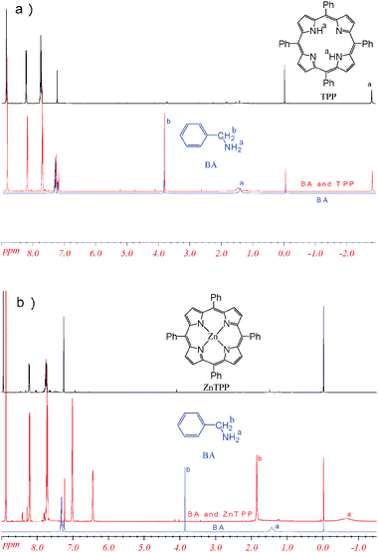
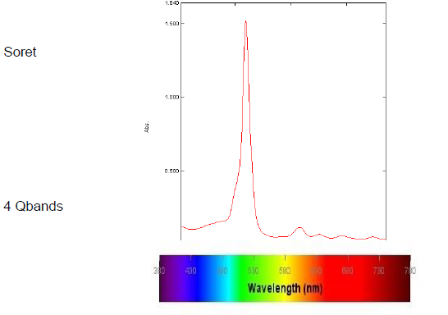
NMR_UV
¹H-ΝΜR ανισοτροπικό φαινόμενο
προστατευμένα Ν-Η πρωτόνια εμφανίζονται σε υψηλά πεδία (-2,-4 ppm)
περιφερειακά πρωτόνια εμφανίζονται σε χαμηλά πεδία (8,10 ppm),
ως αποτέλεσμα του φαινομένου που καλείται ρεύμα αρωματικού δακτυλίου.
Soret Band
Q Bands
Στο φάσμα ορατού οι πορφυρίνες εμφανίζουν
400nm μια έντονη ταινία απορρόφησης η οποία καλείται Soret Band ως αποτέλεσμα του απεντοπισμού εξαιτίας του ρεύματος του δακτυλίου των πορφυρινών
450-800nm εμφανίζονται τέσσερις ασθενείς ταινίεςοι οποίες είναι υπεύθυνες για το πλούσιο χρώμα των πορφυρινών και είναι γνωστές ως Q Bands.

Slide 11
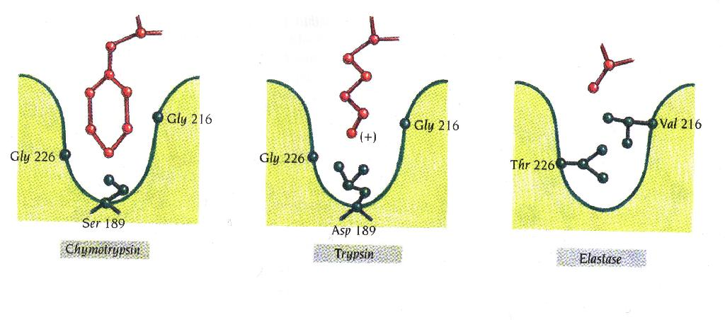
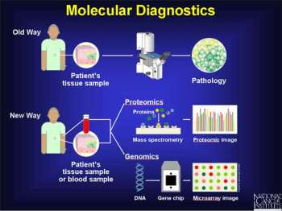
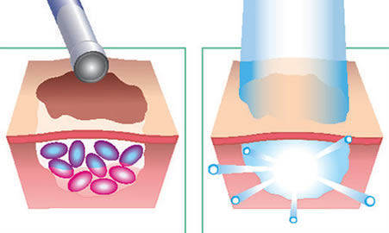
Εφαρμογές Πορφυρινών
Εκτός από της ζωτικής σημασίας ρόλους των συμπλόκων αυτών στα βιολογικά συστήματα, πολλές πορφυρίνες βρίσκουν εφαρμογές εκτός φυσικών συστημάτων.
μοριακούς αισθητήρες
μοριακή αναγνώριση
φωτοδυναμική θεραπεία (Photo Dynamic Therapy, PDT)
καταστροφή ιών
αποθήκευση πληροφοριών
μη γραμμική οπτική

Slide 12
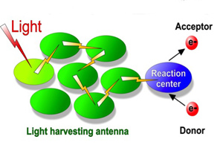
Light harvesting
Οι πορφυρίνες και οι μεταλλοπορφυρίνες είναι ιδανικές για την μελέτη συστημάτων συγκομιδής φωτός (light harvesting), μεταφορά ηλεκτρονίων και κατάλυση οξειδοαναγωγικών αντιδράσεων.
Συστήματα βασισμένα σε πορφυρίνες και μοριακά καλώδια έχουν τύχει μεγάλου ενδιαφέροντος. Είναι πολύ σημαντικό να μπορέσουμε να αναγνωρίσουμε πως τα μόρια επικοινωνούν μέσα σε αυτά τα σύνολα μεταξύ τους. Μέχρι τώρα παράγοντες όπως απόσταση, διευθέτηση και γεωμετρία αναγνωρίζονται ως οι καταλυτικοί όροι για τον έλεγχο αυτής της ενδότερης επικοινωνίας

Slide 13
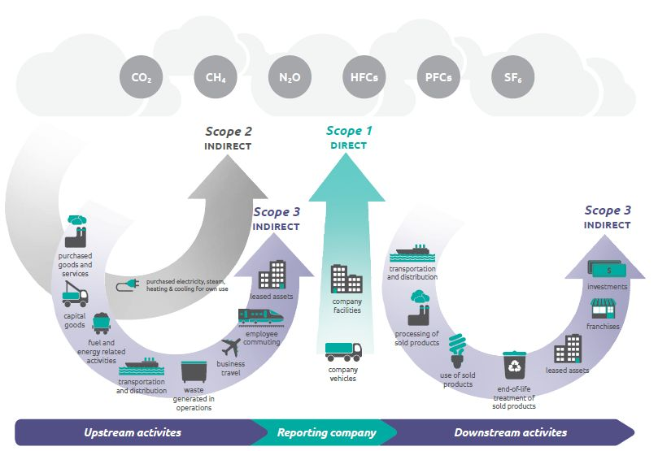


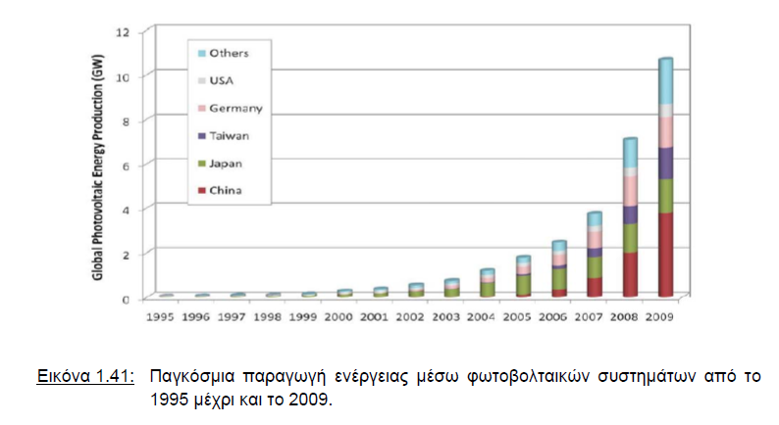
Τις τελευταίες δεκαετίες η ανάγκη για ηλεκτρική ενέργεια έχει αυξηθεί δραματικά .
Ανάγκη αντικατάστασης ορυκτών καυσίμων με εναλλακτικές μορφές ενέργειας οδήγησε στην ανάπτυξη της φωτοβολταϊκής τεχνολογίας.
Το φως του ήλιου είναι το πιο άφθονο και
από τις καθαρότερες πηγές ενέργειας…

Slide 14
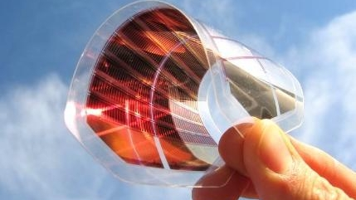
Κυψέλες Οργανικών Φωτοβολταικών (Organic Photovoltaic Cells).
Τα οργανικά υλικά σε σύγκριση με τα ανόργανα μπορούν να αποτελέσουν την βάση των φωτοβολταϊκών συσκευών καθώς είναι φθηνότερα και πιο ευέλικτα.
Τα οργανικά υλικά έχουν ένα μεγάλο αριθμό ιδιοτήτων που μπορούν να αλλάξουν για να τροποποιήσουν τις ιδιότητες της συσκευής όπως το οπτικό band gap.

Slide 15
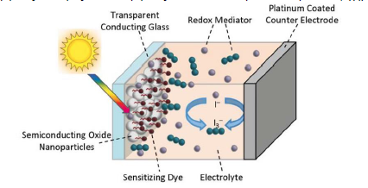

Δύο μεγάλες κατηγορίες οργανικών ηλιακών κυψελίδων
ανάλογα με τα είδη των υλικών τα οποία μετατρέπουν το ηλιακό φως σε ηλεκτρική ενέργεια.
bulk heterojunction
Hλιακές κυψελίδες ευαισθητοποιημένης χρωστικής (Dye Sensitized Solar Cells, DSSC )
αγώγιμο πολυμερές + Kαλό αποδέκτη ηλεκτρονίων
φωτοηλεκτρικό κελί το οποίο επιτυγχάνει το διαχωρισμό του φορτίου με την διασύνδεση ανάμεσα σε ένα ηλεκτρολύτη και μια φωτοευαίσθητη πηγή
μέτριες τιμές στην απόδοσή
9.2%
13%

Slide 16
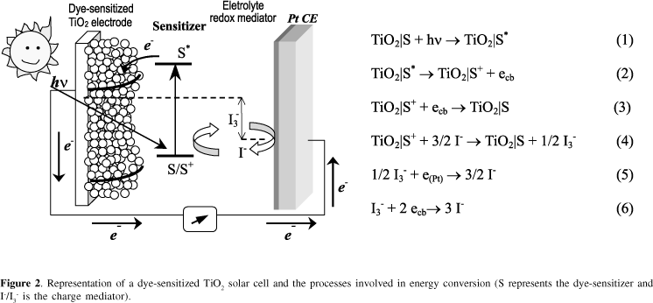
Ηλιακές Κυψελίδες Ευαισθητοποιημένης Χρωστικής
(Dye sensitized Solar Cells, DSSC).

Slide 17

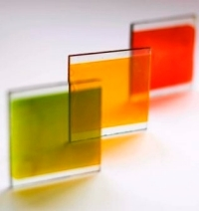
(Dye-sensitized solar cells DSSC)
Ευαισθητοποιημένα φβ κύτταρα με χρωστική
DSSC concept started in 1972
Βιώσιμη και πολλά υποσχόμενη τεχνολογία
αποδοτικότητα με χαμηλότερο κόστος από την κλασική που βασίζονται στο πυρίτιο
…20 χρόνια αργότερα,
O’Regan και Grätzel
DSSC με 7,1% απόδοση
Από τότε γίνονται προσπάθειες βελτίωσης της απόδοσης μετατροπής ισχύος (PCE), χρησιμοποιώντας
πληθώρα χρωμοφόρων.
Η υψηλότερη απόδοση που έχει επιτευχθεί μέχρι σήμερα είναι 13%

Slide 18

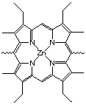
Πορφυρινικά παράγωγα ως παράγοντες ευαισθητοποίησης
Τα πορφυρινικά μόρια εμφανίζουν συνήθως ισχυρές ζώνες απορρόφησης ορατού φωτός εξαιτίας των π-π* μεταπτώσεων των ηλεκτρονίων του μακροκυκλικού δακτυλίου. Οπτικές μεταβάσεις αλληλεπιδρούν…..
μπορούν να εμφανίσουν διπλό φθορισμό.
Η θέση αυτών των ζωνών απορρόφησης μπορεί να συντονιστεί με δομικές τροποποιήσεις στο μόριο της πορφυρίνης, και έτσι παρέχεται μια εξαιρετικά ελπιδοφόρα μέθοδος μεγιστοποίησης της απορρόφησης της προσπίπτουσας ροής φωτονίων.
S2
S1
Soret band
Q band

Slide 19
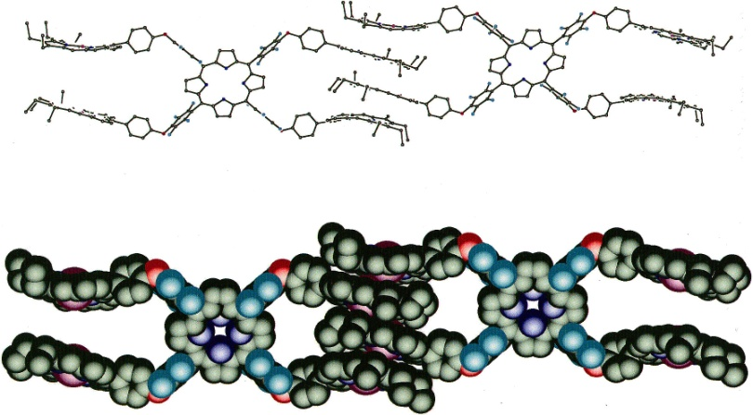
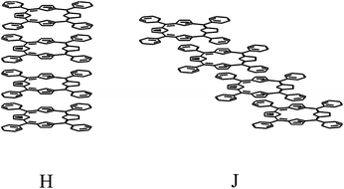

MEIONEKTHMATA
Μελέτες απορρόφησης έδειξαν πως οι πορφυρίνες μπορούν να εισαχθούν αποτελεσματικά στο TiO2 με μικρές διαφορές να παρατηρούνται μεταξύ της χρωστικής αναφοράς (Ruthenium) και της πορφυρίνης του Ψευδαργύρου
συσσωματώματα (aggregation)που δημιουργούνται στην επιφάνεια, αποτελούν ένα σημαντικό εμπόδιο για την επίτευξη υψηλών αποδόσεων σε αυτά τα συστήματα
1.συν-προσρόφηση μικρών οργανικών μορίων στην επιφάνεια για να αυξηθούν οι διαμοριακές αποστάσεις των χρωστικών επί της επιφάνειας
2.τροποποίηση του ίδιου του χρωμοφόρου προσαρτώντας ογκώδεις υποκαταστάτες στην περιφέρεια του πορφυρινικού δακτυλίου

Slide 20
Η χημική φύση της ομάδας και η θέση υποκατάστασης
Η υποκατάσταση στην β-πυρολική θέση >>>>>> meso θέσεις
εκτείνεται η π-σύζευξη του μακροκυκλικού δακτυλίου
βαθοχρωματική μετατόπιση στην απορρόφηση φάσματος λόγω της αυξημένης κατάτμησης στις ενέργειες των μοριακών τροχιακών
Oγκώδεις υποκαταστάτες
πρόληψη της συσσωματώματος
βελτιώσεις αποδόσεων.

Slide 21
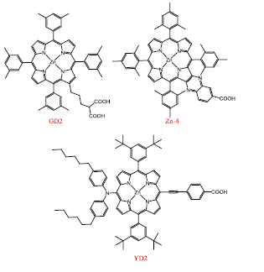

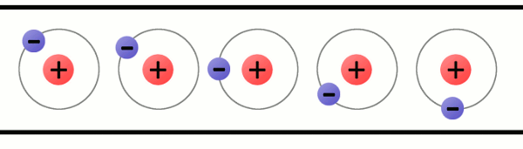
Προσθήκη ομάδας δότη ηλεκτρονίων ως υποκαταστάτη…
βελτιώνει την απόδοση
η πυκνότητα των ηλεκτρονίων στην διεγερμένη κατάσταση στην γειτονιά του TiO2
Εντοπίζεται έτσι ένα προκύπτον θετικό φορτίο μακριά από την διεπαφή μειώνοντας τον ανασυνδυασμό. Μέσω του συνδυασμού όλων αυτών των βελτιστοποιήσεων αρκετές ομάδες έχουν οδηγηθεί στην παραγωγή συσκευών που βασίζονται σε πορφυρίνες με αποδόσεις διόλου ευκαταφρόνητες της τάξεως του 12%

Slide 22
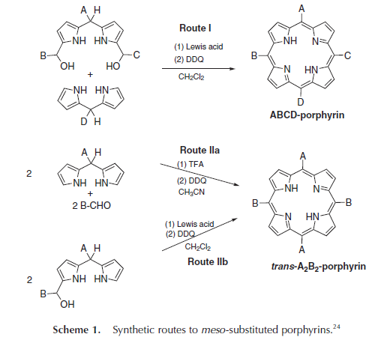
Συνθετικές Στρατηγικές Πορφυρινών
Μέθοδος "2 + 2", (~ 1 g)
Περιέχουν ένα ήμισυ δότη και ένα δέκτη σε θέση trans επί μακροκυκλικού δακτυλίου
Μέσο-υποκατεστημένες πορφυρίνες προκύπτουν κυρίως από διπυρρομεθάνίιο.
Και οδηγούν σε ABCD-πορφυρίνες ή transA₂B₂-πορφυρίνες

Slide 23
Στόχος
Anchoring Groups
Βελτίωση της τελικής απόδοσης…..
Φύση της αγκύρωσης
Ομάδες δότη
A. Carboxylic Acids
Meso-Substituted Benzoic Acids
Anchoring Groups
Conjugated Bridge Carboxylic Acids
Fused Porphyrins
Cyanoacrylic Acids
e-
B. Phosphonic Acids
C. Sulfonic Acids
TiO₂
D. Pyridines
Η αποτελεσματικότητα μεταφοράς ηλεκτρονίων εξαρτάται από τον τρόπο με τον
χρωμοφόρο συνδέεται προς την επιφάνεια
E. Miscellaneous Porphyrins

Slide 24
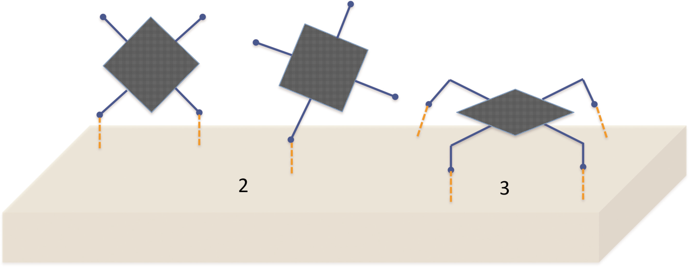
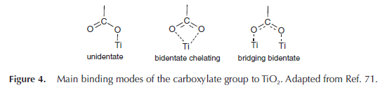
Α. Kαρβοξυλικά οξέα
Μεσο και β-θέσεις του δακτυλίου της πορφυρίνης έχουν μελετηθεί εκτεταμένα
Για DSSCs η συνδετική ομάδα σε β-θέση ως επί το πλείστον έχει μελετηθεί στη βιβλιογραφία
Kαρβοξυλικά οξέα + οξείδιο μετάλλου= εστερικούς δεσμούς
καλή ηλεκτρονική επικοινωνία

Slide 25
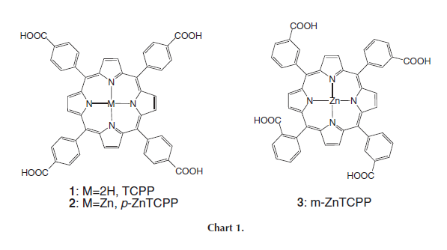
1. Μεσο-υποκατεστημένα βενζοϊκά οξέα
Grätzel and coworkers in 1987
porphyrin to sensitize a TiO2
Kay and Grätzel
introduced a porphyrin as a sensitizer in DSSC in
1993
Η θέση της υποκατάστασης σε σχέση με το π-σύστημα του επιπέδου του δακτυλίου.
Η επίδραση της χαρακτηριστικής ομάδας με τον δακτύλιο με το μεσο-φαινύλιο έχει μικρή επίδραση στην θεμελιώδη ηλεκτρονιακή κατάσταση της χρωστικής λόγω του ορθογώνιου προσανατολισμού μεταξύ δακτυλίου/μεσο-φαινυλικού δακτυλίου…
….H θέσης της καρβοξυλομάδας σχετίζεται με την απόδοση των ηλιακών κυψέλων
Campbell
5-φορές (Jsc)
Παρα μετα-θέση
(VOC)

Slide 26
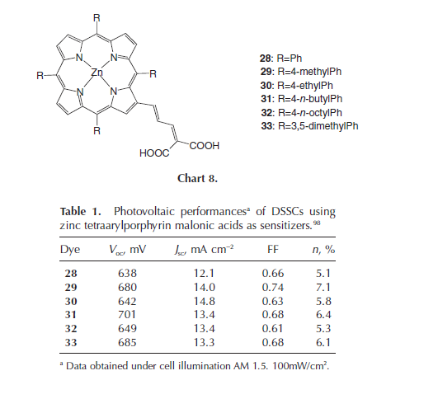
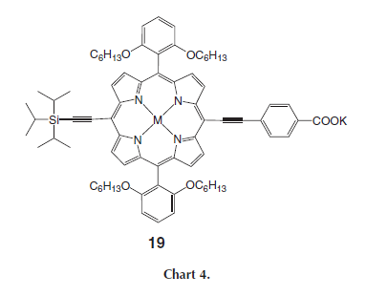
2. Conjugated Bridge Carboxylic Acids
Σημαντική διαφορά στh συνολική απόδοση της κυψέλης
a. Meso-Position Linking b. β-Position Linking
2.5% in standard TiO2 DSSCs.

Slide 27
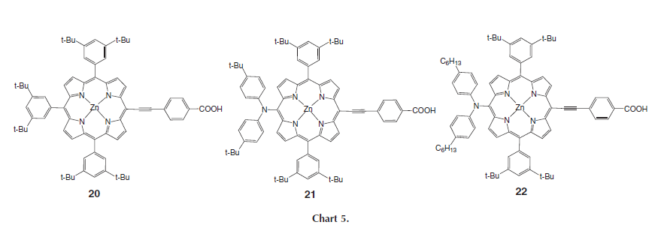
Για να λυθεί το πρόβλημα της συσσωμάτωσης….
6.0%
3,5-di-tert-butylphenyl ομάδες

Slide 28
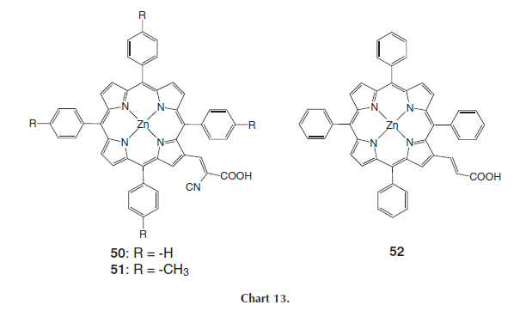
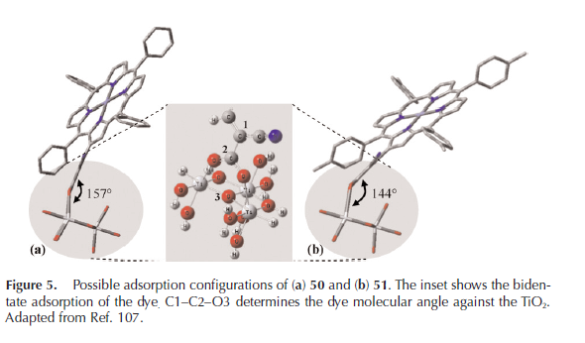
3. Cyanoacrylic Acids
τετραφαινυλπορφυρίνη με ένα β-υποκατεστημένο κυανοακρυλικο οξύ
51>>52
πιο κοντά στην επιφάνεια του TiO2 λόγω στερεοχημείας που προκαλείται από την προσθήκη μεθυλομάδας
5.6%
απόδοση
4.0%
διαφορά στις ιδιότητες μεταξύ των φωτοβολταϊκών 50 και 51 προκαλείται από την κλίση του επιπέδου του μορίου της χρωστικής προς την επιφάνεια.

Slide 29
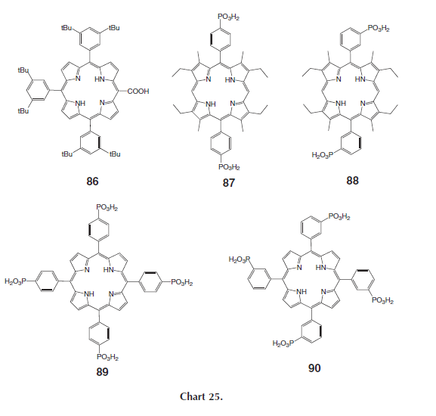
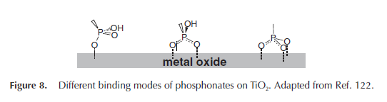
B. Phosphonic Acids
ισχυρότερη ικανότητα δεσμεύσεως
της φωσφορικής ομάδας σε σύγκριση με το καρβοξυλικό άλας

Slide 30
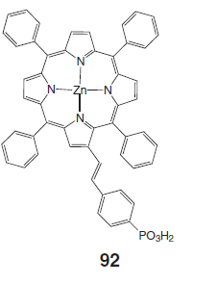
Phosphonic Acids vs Carboxylic Acids
(0,89%)
ΑΠΟΔΟΣΗ
(4,11%).
COOH

Slide 31
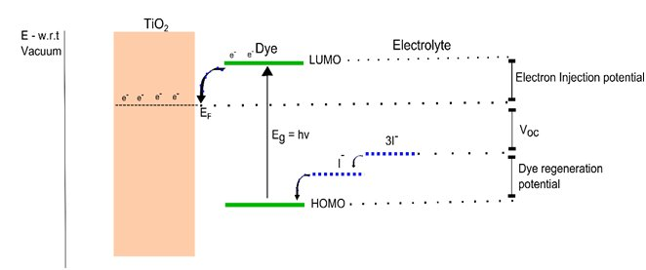
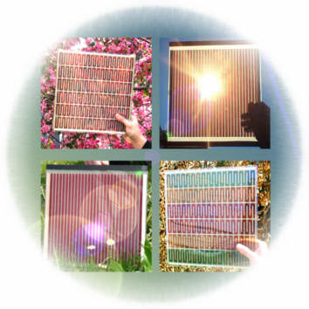
Donor Groups
di- and tri-phenyl amines
A₃B, A₂B₂ (cis, and trans), A₂BC (push–pull) υποστρώματα
Ρύθμιση των LUMO-HOMO επιπέδων επιτυγχάνεται με κατάλληλες ομάδες δότη ηλεκτρονίων
προκειμένου να αποκτήσουν την επιτυχή μεταφορά ηλεκτρονίων στο TiO₂

Slide 32
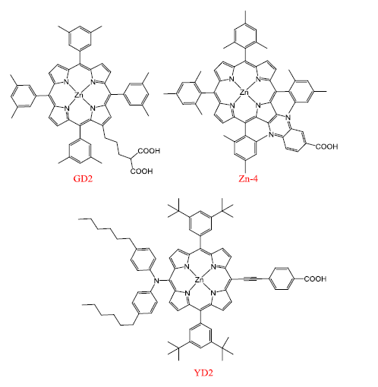
Προσθήκη μιας ομάδας δότη e-
πυκνότητα των ηλεκτρονίων
Aποδόσεις της τάξεως του 12%

Slide 33
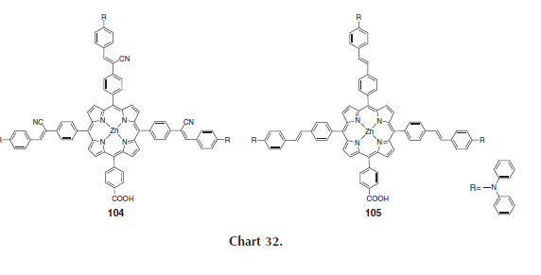
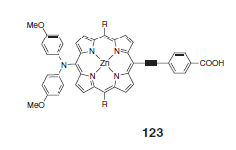
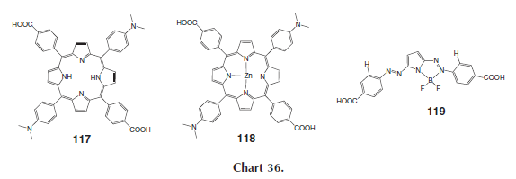
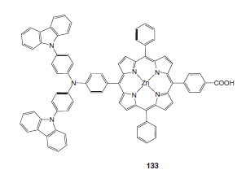
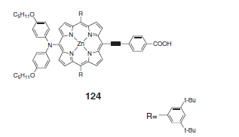
Various Donor Groups on the Porphyrin Ring
A. Triphenylamine Donor Groups
D. Carbazole Donor Group
B. Dimethylphenyl Donor Group
E. Fluorenyl Donor Group
C. Diarylamino Donor Group

Slide 34

Υπερμοριακά συγκροτήματα
…ως εναλλακτική λύση ημιαγωγών
Aυτο-συναρμολόγηση μέσω,
1.Δεσμοί υδρογόνου
2.Ηλεκτροστατικές αλληλεπιδράσεις,
3. π-π αλληλεπιδράσεις
4.van der Waals αλληλεπιδράσεις
5.Μέθοδος σύνδεσης μετάλλου-Υποκαταστάτη

Slide 35

Φωτοηλεκτροχημική μελέτες πραγματοποιήθηκαν προκειμένου να μελετηθεί η επίδραση των επιφανειακών τροποποιητών στην αποτελεσματικότητα των κελιών
182 > 180 > 181 > 179
metal–ligand binding constants between the ligands and zinc porphyrin

Slide 36




ΣΥΜΠΕΡΑΣΜΑΤΑ

